Slide 1

PARIS
Matthieu
BTS1B
TREMEN
Kevin
BTS1B
Projet Holiday-Dream
SI5-SI6

Slide 2
Sommaire
I) Contexte
II) Diagramme de Gantt
III) MCD / MR Réservation

Slide 3
Contexte
La chaine de l’hôtel Hôliday-Dream se développe de plus en plus.
En vue de ce développement, la direction lance un projet de réservation en ligne qui vient palier la
saturation de la plateforme de la réservation.

Slide 4
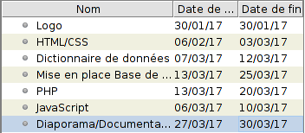
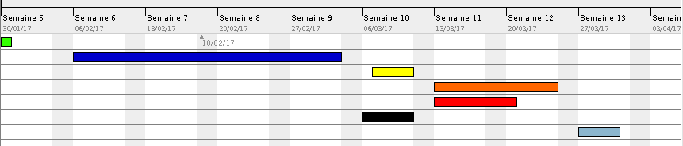
Diagramme de Gantt

Slide 5
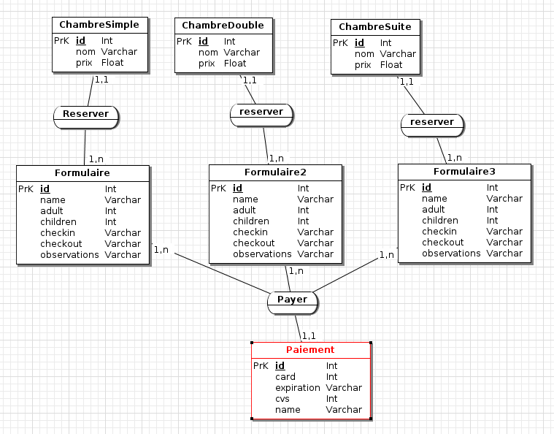
MCD / MR Réservation

Slide 6
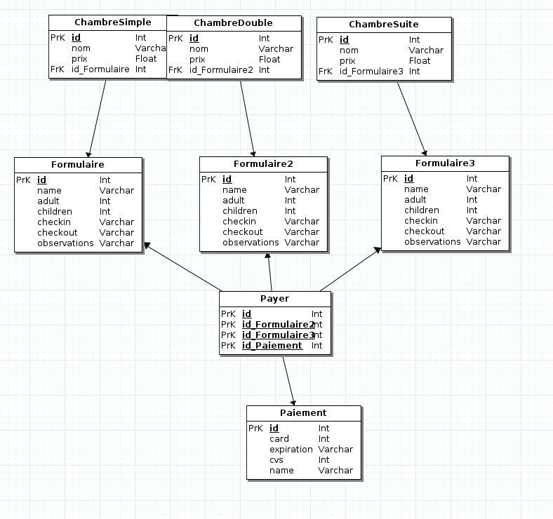
MCD / MR Réservation

